Slide 1
1
Моделирование и изготовление индивидуального протеза стопы для биомеханической оценки походки с помощью видеоанализа
Выполнила:
студентка группы 5030103/80201
Мальцева О.Н.
Научный руководитель:
доцент ВШТМиМФ, к.т.н.
Аксенов А.Ю.
Notes:
1

Slide 2
Данные аналитики
2
1. Электронный ресурс URL: https://versia.ru/4-milliona-rossiyan-prigovoreny-k-amputaciyam-kak-k-forme-lecheniya

Slide 3
Цели и задачи
3
Целью работы является изучение процесса построения полноценной компьютерной трехмерной модели протеза стопы для человека, сравнительный анализ параметров походки человека с разными моделями стопы с помощью видеоанализа.
Построение двух трехмерных компьютерных моделей протеза стопы человека с помощью программного обеспечение для проектирования Fusion 360;
Расчет напряженно-деформированного состояния протеза для выявления максимальных напряжений, возникающих в протезе;
Изучение литературы и выбор материалов модели;
Печать на 3D принтере;
Получение и сравнение графиков биомеханических параметров, полученных при ходьбе пациента в протезах с помощью видеоанализа в Visual 3D для двух смоделированных моделей стопы и одного производственного.

Slide 4
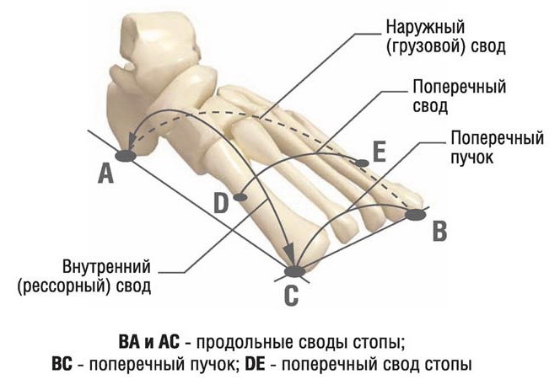
Анатомия голени и стопы
4
Рисунок 1 Строение стопы
Рисунок 2 Модель врезного и шипового соединения
Рисунок 3 Вид сводов стопы

Slide 5
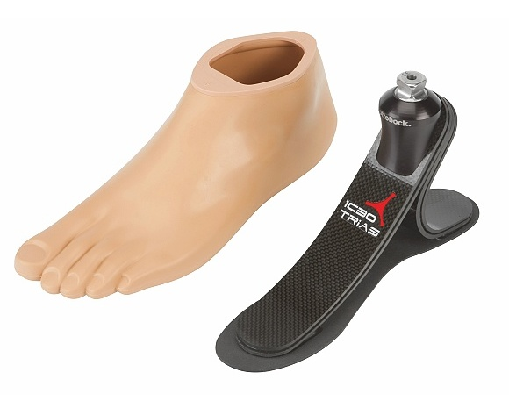
Протезы и протезирование
5
Протезирование стопы — это процедура, которая осуществляется, когда имеет место быть травматическая, либо патологическая ампутация нижних конечностей. Такие радикальные вмешательства позволяют спасти жизнь пациенту, а дальнейшая задача будет состоять в повышении жизненной активности
Рисунок 5 Ottobock Aqua, средняя стоимость 100 т.р
Рисунок 6 Ottobock Trias, средняя стоимость 150 т.р
Рисунок 4 Состав протеза
1. Ottobock, Catalogue of lower limbs. – 2021. URL: https://www.ottobock.ru/media/local-media/for-specialists/prosthetics/catalogues/catalogue-lower-limbs-2021_en.pdf

Slide 6
Создание 3D моделей
6
Рисунок 8 3D модель протеза №1
Рисунок 7 Форма подошвы стопы 26 см
Рисунок 9 3D модель протеза №2

Slide 7
Расчет напряженно-деформированного состояния протезов
7
20°
Рисунок 10 Протез №1
20°
Рисунок 11 Протез №2
AOPA Prosthetic Foot Project Report. – American Orthotic and Prosthetic Association, 2010. – 44 p
Use of Dynamic FEA for Design Modification and Energy Analysis of a Variable Stiffness Prosthetic Foot, 2020

Slide 8
Расчет напряженно-деформированного состояния, протез №1
8
Нагрузка – 800Н, вес пациента - 79кг
Рисунок 12 Деформации, мм
Рисунок 13 Напряжения, MPa
Рисунок 14 Напряжения, МPa
Рисунок 15 Напряжения, МPa
Рисунок 16 Напряжения, МPa

Slide 9
Расчет напряженно-деформированного состояния, протез №2
9
Нагрузка – 800Н, вес пациента - 79кг
Рисунок 17 Перемещения, мм
Рисунок 18 Напряжения, МРа
Рисунок 19 Напряжения, МPa
Рисунок 20 Напряжения, МPa
Рисунок 21 Напряжения, МPa

Slide 10
10
Расчет напряженно-деформированного состояния
Состояние | Протез №1 | Протез №2
Макс. деформации, мм | 4,11 | 3,76
Макс. напряжения, МПа | 14,47 | 5,51
Коэффициент запаса в направляющих | 4,88 | 7,30
Коэффициент запаса в главной части | 3,66 | 9,60
PETG Пластик
$$ρ=1280\frac{кг}{м^{3}}$$
Модуль Юнга – $2,11∗{10}^{9} Па$
Коэффициент Пуассона – 0,36
Предел прочности – $52,9 МПа$
Rubber Rec
$$ρ=950\frac{кг}{м^{3}}$$
Модуль Юнга – $4,62∗{10}^{7} Па$
Коэффициент Пуассона – 0,48
Предел прочности – $19, 21 МПа$
Flex Пластик
$$ρ=1100\frac{кг}{м^{3}}$$
Модуль Юнга – $5,72∗{10}^{7} Па$
Коэффициент Пуассона – 0,45
Предел прочности – $24,69 МПа$
Concreate
$$ρ=2392\frac{кг}{м^{3}}$$
Модуль Юнга – $1,94∗{10}^{10} Па$
Коэффициент Пуассона – 0,14
Предел прочности ≈150$МПа$
1.Zwick/Roell Z020 проверка на прочность филаментов Rubber REC и FLEX REC, 2017
2. Модуль упругости Юнга и сдвига, коэффициент Пуассона значения (Таблица) URL: https://infotables.ru/fizika/295-uprugie-svojstva-tel
3. PETG: обзор материала, настройки 3D-печати и советы по устранению проблем URL: https://rec3d.ru/rec-wiki/petg-obzor-materiala-nastroyki-3d-pechati-i-sovety-po-ustraneniyu-problem/

Slide 11
Печать на 3D принтере
11
Высота – 88 мм
Вес - 808 гр
Длина стопы – 255 мм
Стоимость – 10500 р
Рисунок 22 Распечатанный протез №1
Высота – 102 мм
Вес - 650 гр
Длина стопы – 257 мм
Стоимость – 6500 р
Рисунок 23 Распечатанный протез №2

Slide 12
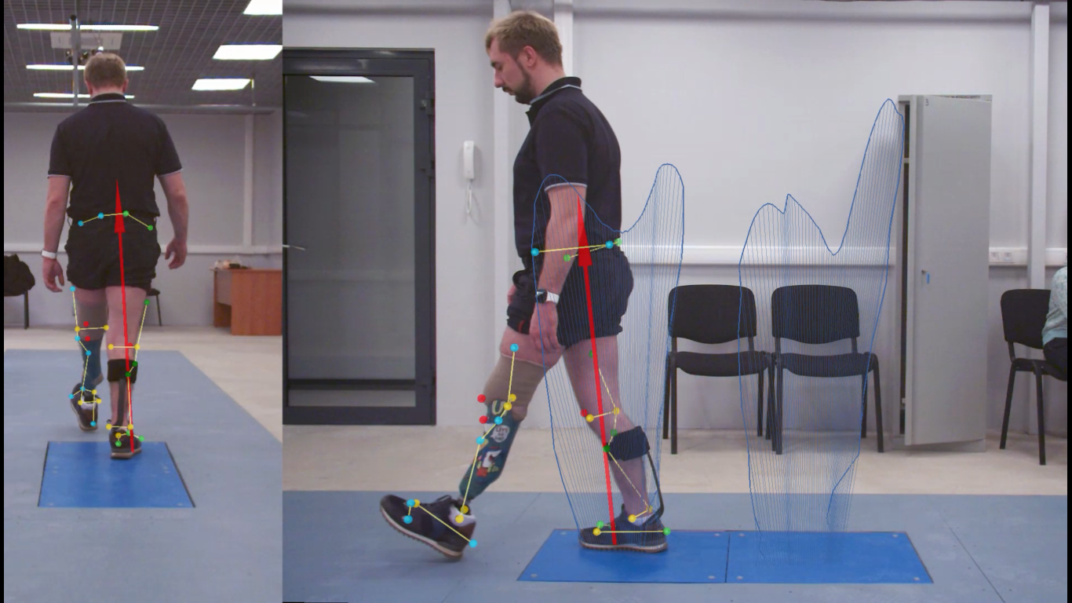
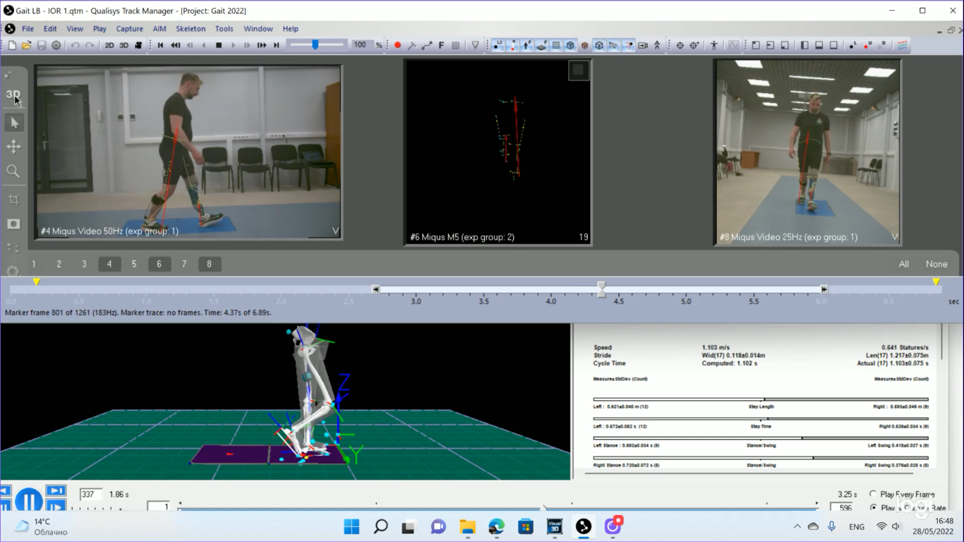
Биомеханическая оценка походки с помощью видеоанализа
12
Рисунок 24 Инициализация маркеров и цифровой двойник пациента

Slide 13
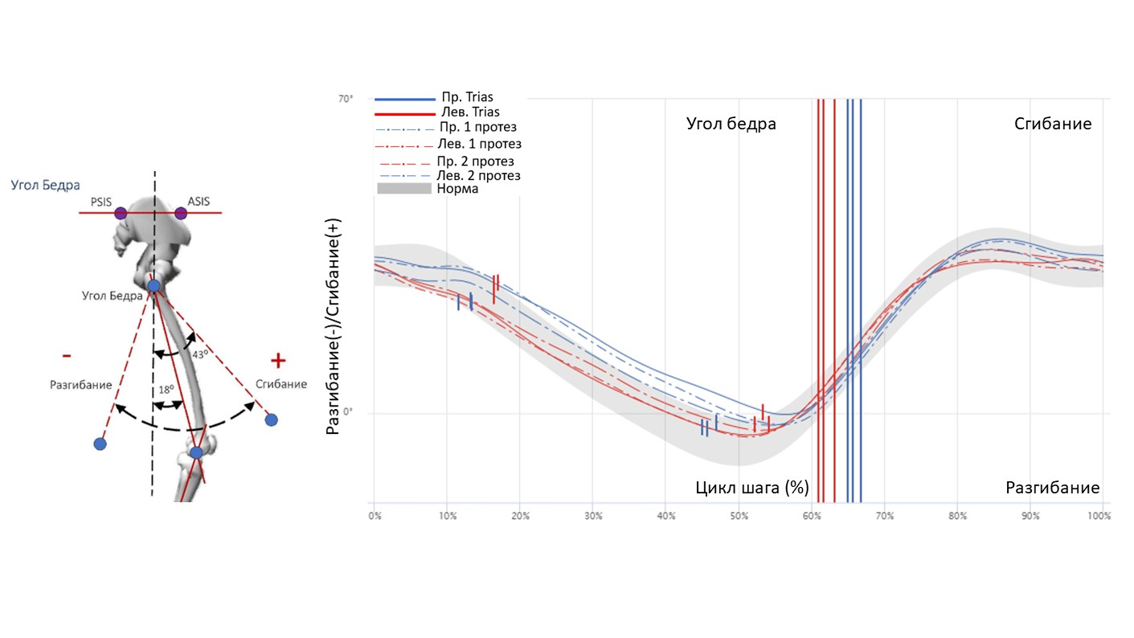
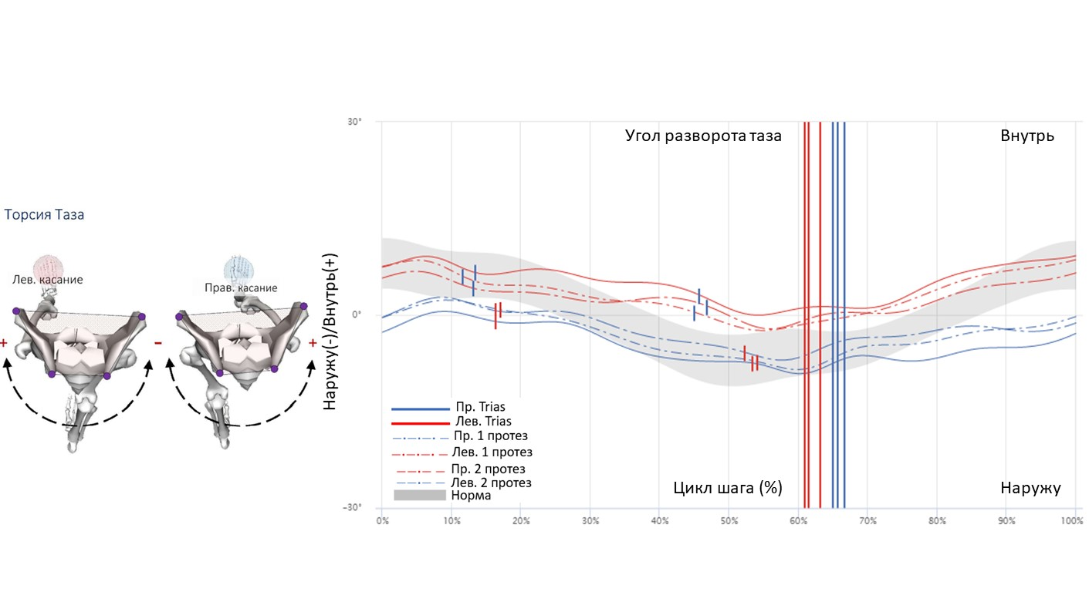
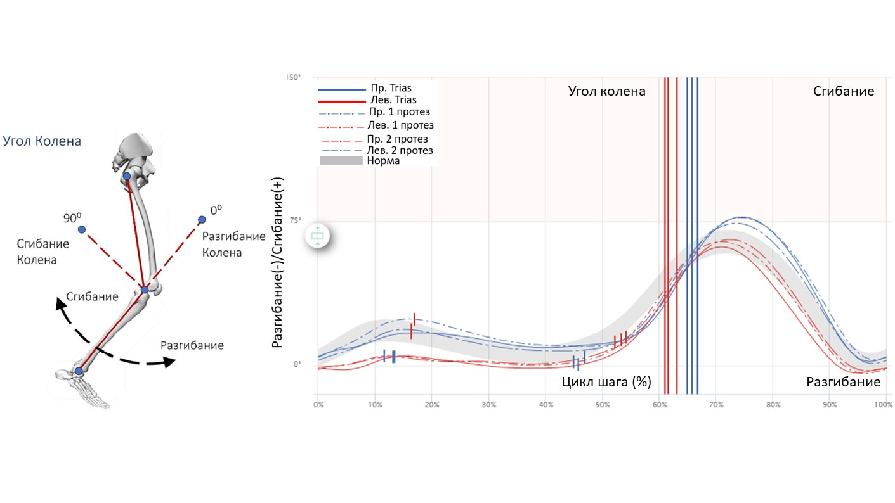
Биомеханическая оценка походки с помощью видеоанализа
13
Рисунок 25 График сгибания и разгибания бедра
Рисунок 26 График угла разворота таза
Рисунок 28 Диаграмма длины шага левой и правой ноги
Рисунок 27 График сгибания и разгибания колена
Рисунок 29 Диаграмма суммарного индекса ходьбы

Slide 14
Заключение
14
В ходе выполнения работы были смоделированы и распечатаны 2 протеза стопы, для них был проведен статический анализ напряженно-деформированного состояния, а также получены биомеханические параметры походки в протезах
Дальнейшие цели исследования – тестирование протезов сроком неделя/месяц/полгода, расчеты усталостных нагрузок, возникающих в протезе, а также добаботка геометрии по желанию заказчика
Диплом II степени Молодежная премия в области науки и инноваций – май 2022
Диплом II степени X Международная научно-практическая конференция «Наука настоящего и будущего» - май 2022
Тезисы работы в Сборнике тезисов XVI Всероссийской школы «Математическое моделирование и биомеханика в современном университете» (РИНЦ) – 26-31 мая 2022, пос. Дивноморское
Доклад в Сборнике материалов X Международной научно-практической конференции «Наука настоящего и будущего» – июнь 2022

Slide 15
15
Спасибо за внимание!

